Slide 1
模块四：综合布线系统工程测试与验收
一个优质的综合布线系统工程，不仅要设计合理，选择好的布线器材，还要有一支经过专门培训的、高素质的施工队伍，且在工程进行过程中和施工结束时要及时进行测试。目前，在实际网络工程施工中，人们往往对设计指标、设计方案比较关心，对施工质量却不太关心，忽略测试等环节，工程验收形式化。等到开通业务时，发现问题很多，方才认识到测试的重要性。
实践证明，计算机网络故障70％是由综合布线系统质量引起的。要保证综合布线系统工程的质量，必须在整个施工过程中进行严格的测试。对于综合布线系统的施工方来说，测试主要有两个目的：一是提高施工的质量和速度；二是向建设方证明其所作的投资得到了应有的质量保证。

Slide 2
模块四：综合布线系统工程测试与验收
任务14：铜缆链路的测试与故障排除
任务15：光缆链路的测试与故障排除
任务16：综合布线系统工程验收

Slide 3
任务14：铜缆链路的测试与故障排除
14.1 任务描述
当综合布线系统工程的布线项目完成后，就进入了布线的测试和验收工作阶段，即依照相关的现场电缆/光缆的认证测试标准，采用公认经过计量认可的测量仪器对已布施的电缆和光缆按其设计时所选用的规格、标准进行验证测试和认证测试。也就是说，必须在综合布线系统工程验收和网络运行调试之前进行电缆和光缆的性能测试。

Slide 4
任务14：铜缆链路的测试与故障排除
14.2 相关知识
14.2.1 综合布线系统测试概述
14.2.2 综合布线系统测试类型
14.2.3 综合布线系统测试标准
14.2.4 电缆的认证测试模型
14.2.5 电缆的认证测试参数
14.2.6 测试仪器
14.2.7 电缆通道测试
14.2.8 解决测试错误

Slide 5
14.2.1 综合布线系统测试概述
在综合布线系统中，缆线的连接硬件本身的质量以及安装工艺都直接影响网络的正常运行。综合布线常用的是电缆和光缆两类。
总的来说，可将电缆故障分为连接故障和电气特性故障两类。连接故障大多是施工工艺差或是电缆受到意外损坏所造成的，如电缆连接不严、短路、开路等。电气特性故障是指电缆在传输过程中达不到设计要求，引起电气特性故障的主要原因除了电缆本身的质量外，还包括施工中缆线的弯曲过度、捆绑太紧、拉伸过度和干扰源过近等。
光缆故障可分为光链路的连接故障和光链路的传输特性故障两大类，光链路连接故障一般是连接不当或几何形变或者轻微污染所造成的，如弯曲过度、受压断裂、熔接不良、核心直接不匹配、接头的抛光接触不良及污染。光链路的传输特性故障主要由传输损耗、色散等引起。

Slide 6
14.2.1 综合布线系统测试概述
一般来说，综合布线系统的测试内容主要包括：
（1）信息插座到楼层电信间配线架的连通性测试；
（2）主干线包括建筑群缆线和干线缆线的连通性测试；
（3）跳线测试；
（4）电缆通道性能测试；
（5）光缆通道性能测试。

Slide 7
14.2.2 综合布线系统测试类型
（1）验证测试
综合布线系统测试类型
（2）鉴定测试
（3）认证测试

Slide 8
14.2.2 综合布线系统测试类型
验证测试又称随工测试，是边施工边测试，主要检测线缆的质量和安装工艺，及时发现并纠正问题，避免返工。验证测试不需要使用复杂的测试仪，只需要使用能测试接线通断和线缆长度的测试仪（验证测试并不测试电缆的电气指标）。
在工程竣工检查中，发现信息链路不通、短路、反接、线对交叉、链路超长等问题占整个工程质量问题的80%，这些问题应在施工初期通过重新端接、调换线缆、修正布线路由等措施来解决。
（1）验证测试
（2）鉴定测试
（3）认证测试

Slide 9
14.2.2 综合布线系统测试类型
（1）验证测试
鉴定测试是在验证测试的基础上，增加了故障诊断测试和多种类别的电缆测试。
（2）鉴定测试
（3）认证测试

Slide 10
14.2.2 综合布线系统测试类型
（1）验证测试
（2）鉴定测试
又称为竣工测试、验收测试，是所有测试工作中最重要的环节，是在工程验收时对综合布线系统的安装、电气特性、传输性能、设计、选材和施工质量的全面检验。综合布线系统的性能不仅取决于综合布线系统方案设计、施工工艺，同时取决于在工程中所选的器材的质量。认证测试是检验工程设计水平和工程质量的总体水平，所以对于综合布线系统必须要求进行认证测试。
（3）认证测试

Slide 11
14.2.2 综合布线系统测试类型
（1）验证测试
（2）鉴定测试
自我认证测试
（3）认证测试
第三方认证测试

Slide 12
14.2.2 综合布线系统测试类型
自我认证测试由施工方自己组织进行，按照设计施工方案对工程每一条链路进行测试，确保每一条链路都符合标准要求。如果发现未达标链路，应进行修改，直至复测合格；同时需要编制确切的测试技术档案，写出测试报告，交建设方存档。测试记录应准确、完整、规范，方便查阅。
（1）验证测试
（2）鉴定测试
自我认证测试
（3）认证测试
第三方认证测试

Slide 13
14.2.2 综合布线系统测试类型
（1）验证测试
第三方认证测试目前主要采用两种做法：
① 对工程要求高，使用器材类别高，投资较大的工程，建设方除要求施工方要做自我认证测试外，还邀请第三方对工程做全面验收测试。
② 建设方在施工方做自我认证测试的同时，请第三方对综合布线系统链路做抽样测试。按工程规模确定抽样样本数量，一般1000个信息点以上的工程抽样30％，1000个信息点以下的工程抽样50％。
（2）鉴定测试
自我认证测试
（3）认证测试
第三方认证测试

Slide 14
14.2.3 综合布线系统测试标准
① EIA/TIA 568A TSB-67
② EIA/TIA 568A TSB-95
北美标准
③ EIA/TIA 568A-5-2000
④ EIA/TIA 568B
测试标准
⑤ EIA/TIA 568B.2-1-2002
《综合布线系统工程验收规范》（GB50314-2016）
国家标准

Slide 15
14.2.4 电缆的认证测试模型
1.永久链路模型
永久链路又称固定链路，在国际标准化组织ISO/IEC所制定的5e类、6类标准草案及TIA/EIA568B新的测试定义中，定义了永久链路模型，它将代替基本链路模型。永久链路方式供工程安装人员和用户用以测量安装的固定链路性能。
永久链路由最长为90m的水平电缆、水平电缆两端的接插件（一端为工作区信息插座，另一端为楼层配线架）和链路可选的转接连接器组成，与基本链路不同的是，永久链路不包括两端2m测试电缆，电缆总长度为90m；而基本链路包括两端的2m测试电缆，电缆总计长度为94m。 永久链路模型如图14.1所示。H是从信息插座至楼层配线设备（包括集合点）的水平电缆，H的最大长度为90m。

Slide 16
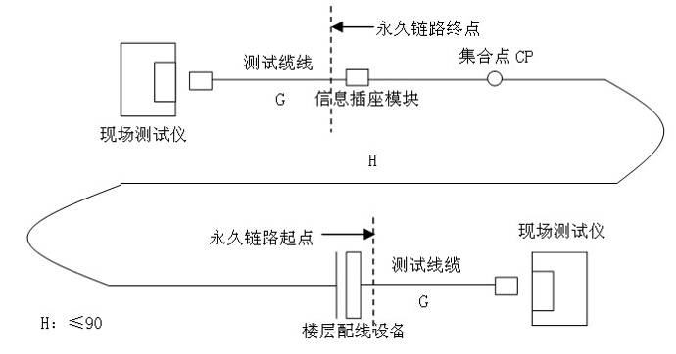
14.2.4 电缆的认证测试模型
2.永久链路模型
图14.1 永久链路模型

Slide 17
14.2.4 电缆的认证测试模型
2. 信道模型
信道是指从网络设备跳线到工作区跳线的端到端的连接，包括最长90m的水平线缆、水平电缆两端的接插件（一端为工作区信息插座，另一端为配线架）、一个靠近工作区的可选的附属转接连接器，最长10米的在楼层配线架和用户终端的连接跳线，信道最长为100m。信道模型如图14.2所示。其中 A是用户端连接跳线，B是转接电缆，C是水平电缆，D是最大2m的跳线，E是配线架到网络设备的连接跳线，B和C总计最大长度为90m，A、D和E总计最大长度为10m。
信道测试的是网络设备到计算机间端到端的整体性能，是用户所关心的，所以信道也被称为用户链路。

Slide 18
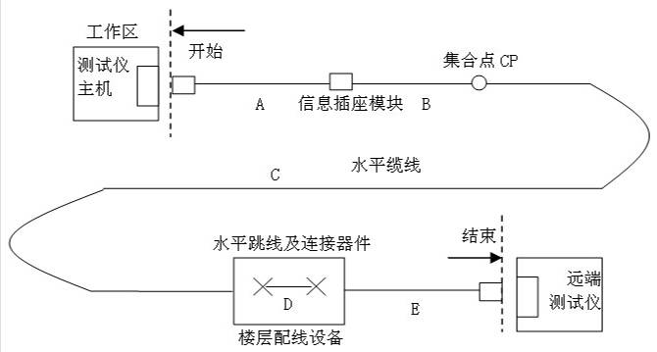
14.2.4 电缆的认证测试模型
2. 信道模型
图14.2 信道模型

Slide 19
14.2.5 电缆的认证测试参数
1.接线图的测试
接线图的测试主要测试布线链路有无终接错误的一项基本检查，测试的接线图显示出所测每条8 芯电缆与配线模块接线端子的连接实际状态。正确的线对组合为：1／2、3／6、4／5、7／8，分为非屏蔽和屏蔽两类，对于非RJ-45 的连接方式按相关规定要求列出结果。
2. 长度。布线链路及信道缆线长度应在测试连接图所要求的极限长度范围之内。
3. 3类和5类水平链路及信道测试项目及性能指标。 项目包括：近端串音(dB)、衰减(dB)。
4．5e类、6类和7类信道测试项目及性能指标。5e类、6类和7类信道测试项目及性能指标具体可参看国标GB50314-2007中的要求（测试条件为环境温度20℃）。
5. 5e类、6类和7类永久链路或CP 链路测试项目及性能指标。5e类、6类和7类永久链路或CP链路测试项目及性能指标应符合以下要求：

Slide 20
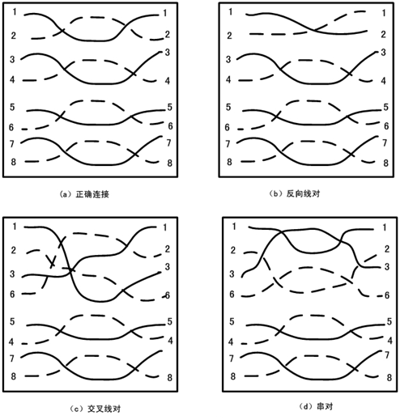
14.2.5 电缆的认证测试参数
图14.3 接线图测试

Slide 21
14.2.5 电缆的认证测试参数
6. 测试结果记录
所有电缆的链路和信道测试结果应有记录，记录在管理系统中并纳入文档管理。电缆系统电气性能测试项目应根据布线信道或链路的设计等级和布线系统的类别要求制定。各项测试结果应有详细记录，作为竣工资料的一部分。测试记录内容和形式宜符合表14-1的要求。
表14-1综合布线系统工程电缆(链路／信道)性能指标测试记录
工程项目名称
序号 | 编号 |  |  | 内容 |  |  |  |  |  |  | 备注
 |  |  |  | 电缆系统
 | 地址号 | 缆线号 | 设备号 | 长度 | 接线图 | 衰减 | 近端 串音 | …… | 电缆屏蔽层 连通情况 | 其他任 选项目
测试日期、人员及测试仪表型号测试仪表精度
处理情况

Slide 22
14.2.6 测试仪器
1. 测试仪器的类型
5类缆线测试仪
铜缆类测试仪
测试的对象
6类缆线测试仪
光纤类测试仪
简易测试仪
使用级别
综合测试仪
认证分析测试仪
手执式
测试仪大小
台式

Slide 23
14.2.6 测试仪器
1. 测试仪器的类型
通用型测试仪
使用频率范围
宽带链路测试仪
电缆测试仪
适用测试对象
网络测试仪
光缆测试仪
模拟测试仪
时域原理和频域原理
数字测试仪

Slide 24
14.2.6 测试仪器
1. 测试仪器的类型
AT＆T
Fluke
测试仪厂家
3M
Micro Test

Slide 25
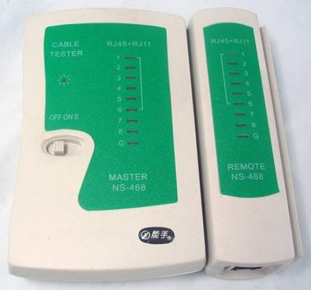
14.2.6 测试仪器
2. 常用测试仪表
（1）简易布线通断测试仪。
如图14.4所示是最简单的电缆通断测试仪，包括主机和远端机，测试时，线缆两端分别连接到主机和远端机上，根据显示灯的闪烁次序就能判断双绞线8芯线的通断情况，但不能确定故障点的位置。这种仪器的功能相对简单，通常只用于测试网络的通断情况，可以完成双绞线和同轴电缆的测试。

Slide 26
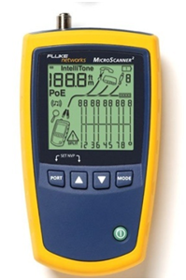
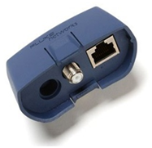
14.2.6 测试仪器
2. 常用测试仪表
（2）MicroScanner² 电缆验测仪(MS2)。
Fluke MicroScanner Pro2 是专为防止和解决电缆安装问题而设计的。如图14.5所示。使用线序适配器可以迅速检验4对线的连通性，以确认被测电缆的线序正确与否，并识别开路、短路、跨接、串扰或任何错误连线，迅速定位故障，从而确保基本的连通性和端接的正确性。

Slide 27
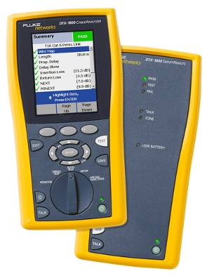
14.2.6 测试仪器
2. 常用测试仪表
（3）Fluke DTX系列电缆认证分析仪。福禄克网络公司推出的 DTX 系列电缆认证分析仪全面支持国标GB50314-2016。Fluke DTX系列中文数字式线缆认证分析仪有DTX-LT AP（标准型（350M带宽））、DTX-1400 AP（增强型（350M带宽））、DTX-1800 AP（超强型（900M带宽），7类）等几种类型可供选择。如图14.6所示为Fluke DTX-1800 AP电缆认证分析仪。这种测试仪可以进行基本的连通性测试，也可以进行比较复杂的电缆性能测试，能够完成指定频率范围内衰减、近端串扰等各种参数的测试，从而确定其是否能够支持高速网络。
这种测试仪一般包括两部分：基座部分和远端部分。基座部分可以生成高频信号，这些信号可以模拟高速局域网设备发出的信号。

Slide 28
14.2.7 电缆通道测试
对于一个完整的双绞线电缆信道，有时候作为一个信道整体来测试，有时候需要分开来测试。通常有以下几种情况：
1．跳线
跳线测试方法是将要测试的双绞线跳线的两端分别插入测试仪的主测试仪和远程测试端的RJ45端口。打开测试仪电源。
2．永久链路
永久链路根据电信间的设备连接方式通常有以下几种情况：
（1）从工作区的信息插座到电信间的配线架（FD）的水平链路；
（2）从电信间的配线架到设备间的配线架（BD）的主干链路；
（3）从工作区的信息插座到设备间的配线架（BD）的链路，在电信间楼层配线架与建筑物配线架之间通过跳线连接。
3．信道测试
在永久链路的两端使用跳线代替测试跳线。

Slide 29
14.2.8 解决测试错误
1．接线图测试未通过
接线图测试未通过的可能原因有：
（1）双绞线电缆两端的接线线序不对，造成测试接线图出现交叉现象；
（2）双绞线电缆两端的接头有断路、短路、交叉、破裂的现象；
（3）某些网络特意需要发送端和接收端跨接，当测试这些网络链路时，由于设备线路的跨接，测试接线图会出现交叉。
相应的解决问题的方法：
（1）对于双绞线电缆两端端接线序不对的情况，可以采取重新端接的方式来解决；
（2）对于双绞线电缆两端的接头出现的短路、断路等现象，首先应根据测试仪显示的接线图判定双绞线电缆的哪一端出现了问题，然后重新端接；
（3）对于跨接问题，应确认其是否符合设计要求。

Slide 30
14.2.8 解决测试错误
2．链路长度测试未通过
链路长度测试未通过的可能原因有：
（1）测试NVP设置不正确；
（2）实际长度超长，如双绞线电缆信道长度不应超过100 m；
（3）双绞线电缆开路或短路。
相应的解决问题的方法：
（1）可用已知的电缆确定并重新校准测试仪的NVP；
（2）对于电缆超长问题，只能重新布设电缆来解决；
（3）对于双绞线电缆开路或短路的问题，首先要根据测试仪显示的信息，准确地定位电缆开路或短路的位置，然后重新端接电缆。

Slide 31
14.2.8 解决测试错误
3.近端串扰测试未通过
近端串扰测试未通过的可能原因有：
（1）双绞线电缆端接点接触不良；
（2）双绞线电缆远端连接点短路；
（3）双绞线电缆线对钮绞不良；
（4）存在外部干扰源影响；
（5）双绞线电缆和连接硬件性能问题，或不是同一类产品。

Slide 32
14.2.8 解决测试错误
3.近端串扰测试未通过
近端串扰测试未通过的可能原因有：
（1）双绞线电缆端接点接触不良；
相应的解决问题的方法：
对于接触点接触不良的问题，经常出现在模块压接和配线架压接方面，因此应对电缆所端接的模块和配线架进行重新压接加固；
（2）双绞线电缆远端连接点短路；
（3）双绞线电缆线对钮绞不良；
（4）存在外部干扰源影响；
（5）双绞线电缆和连接硬件性能问题，或不是同一类产品。

Slide 33
14.2.8 解决测试错误
3.近端串扰测试未通过
近端串扰测试未通过的可能原因有：
（1）双绞线电缆端接点接触不良；
（2）双绞线电缆远端连接点短路；
相应的解决问题的方法：
对于远端连接点短路问题，可以通过重新端接电缆来解决；
（3）双绞线电缆线对钮绞不良；
（4）存在外部干扰源影响；
（5）双绞线电缆和连接硬件性能问题，或不是同一类产品。

Slide 34
14.2.8 解决测试错误
3.近端串扰测试未通过
近端串扰测试未通过的可能原因有：
（1）双绞线电缆端接点接触不良；
（2）双绞线电缆远端连接点短路；
（3）双绞线电缆线对钮绞不良；
相应的解决问题的方法：
对于双绞线电缆在端接模块或配线架时，线对钮绞不良，则应采取重新端接的方法来解决；
（4）存在外部干扰源影响；
（5）双绞线电缆和连接硬件性能问题，或不是同一类产品。

Slide 35
14.2.8 解决测试错误
3.近端串扰测试未通过
近端串扰测试未通过的可能原因有：
（1）双绞线电缆端接点接触不良；
（2）双绞线电缆远端连接点短路；
（3）双绞线电缆线对钮绞不良；
（4）存在外部干扰源影响；
相应的解决问题的方法：
对于外部干扰源，只能采用金属线槽或更换为屏蔽双绞线电缆的手段来解决；
（5）双绞线电缆和连接硬件性能问题，或不是同一类产品。

Slide 36
14.2.8 解决测试错误
3.近端串扰测试未通过
近端串扰测试未通过的可能原因有：
（1）双绞线电缆端接点接触不良；
（2）双绞线电缆远端连接点短路；
（3）双绞线电缆线对钮绞不良；
（4）存在外部干扰源影响；
（5）双绞线电缆和连接硬件性能问题，或不是同一类产品。
相应的解决问题的方法：
对于双绞线电缆和连接硬件的性能问题，只能采取更换的方式来彻底解决，所有线缆及连接硬件应更换为相同类型的产品。

Slide 37
14.3任务实施：双绞线链路测试实施
14.3.1 双绞线连通性简单测试
（1）若有一根导线断路，则主测试仪和远程测试端对应线号的灯都不亮。
（2）若有几条导线断路，则相对应的几条线都不亮，当导线少于2根线连通时，灯都不亮。
（3）若两头网线乱序，则与主测试仪端连通的远程测试端的线号亮。
（4）当导线有2根短路时，则主测试器显示不变，而远程测试端显示短路的两根线灯都亮。若有3根以上(含3根)线短路时，则所有短路的几条线对应的灯都不亮。
（5）如果出现红灯或黄灯，就说明存在接触不良等现象，此时最好先用压线钳压制两端水晶头一次，再测，如果故障依旧存在，就得检查一下芯线的排列顺序是否正确。如果芯线顺序错误，那么就应重新进行制作。

Slide 38
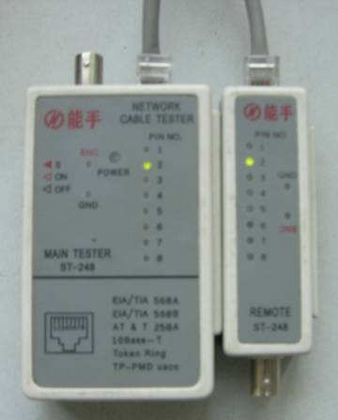
14.3任务实施：双绞线链路测试实施
14.3.1 双绞线连通性简单测试
1．跳线连通性测试
将要测试的双绞线跳线的两端分别插入能手测试仪的主测试仪和远程测试端的RJ45端口，将开关开至“ON”（S为慢速档）逐个顺序闪亮，如图14-7所示。 若连接不正常，按下述情况显示：
（1）若有一根导线断路，则主测试仪和远程测试端对应线号的灯都不亮。
（2）若有几条导线断路，则相对应的几条线都不亮，当导线少于2根线连通时，灯都不亮。

Slide 39
14.3任务实施：双绞线链路测试实施
14.3.1 双绞线连通性简单测试
（3）若两头网线乱序，则与主测试仪端连通的远程测试端的线号亮。
（4）当导线有2根短路时，则主测试器显示不变，而远程测试端显示短路的两根线灯都亮。若有3根以上（含3根）线短路时，则所有短路的几条线对应的灯都不亮。
（5）如果出现红灯或黄灯，就说明存在接触不良等现象，此时最好先用压线钳重新压制两端水晶头，再测，如果故障依旧存在，就得检查一下芯线的排列顺序是否正确。如果芯线顺序错误，那么就应重新进行制作。

Slide 40
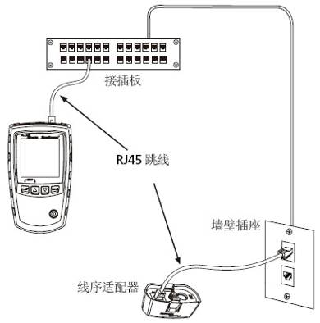
14.3任务实施：双绞线链路测试实施
14.3.1 双绞线连通性简单测试
2．永久链路测试
（1）首先制作两根跳线（或采用的测试跳线），并确认该跳线的连通性完好；
（2）使用一根跳线连接配线架预测试端口和主测试仪端。
（3）使用另一根跳线连接至信息插座（与该配线架端口相对应的端口）和远程测试仪端。连接方法与图14-8类似。测试过程与跳线连通性测试相同。

Slide 41
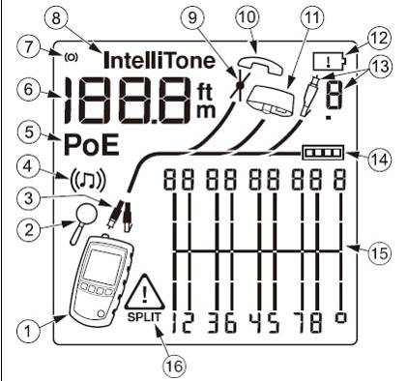
14.3.2 双绞线链路或跳线验证测试
双绞线验证测试可以采用Fluke MicroScanner Pro2验证测试仪。
步骤1：启动测试仪。
如果测试仪已经启动并处于同轴电缆模式，按 Y切换到双绞线测试模式。
步骤2：将测试仪和线序适配器或 ID 定位器连至布线中，如图14-8所示。
测试将连续运行，直到更改模式或关闭测试仪。
步骤3：分析双绞线测试结果。
图14-9所示为Fluke MicroScanner Pro2验证测试仪的显示屏，各部分含义为：

Slide 42
14.3.2 双绞线链路或跳线验证测试
1）双绞线布线上存在开路
图14-10所示为显示第4根线上存在开路。图中所示的三个表示线对长度的段表示开路大致位于至布线端部距离的3/4处，电缆长度为75.4 m。要查看与开路处的距离，使用“ ”或“ ”来查看线对的单独结果。
注意：
如果线对中只有一根线开路并且未连接线序适配器或远程ID定位器，线对中的两根线均显示为开路。
如果线对中的两根线均开路，警告图标不显示，因为线对开路对某些布线应用属于正常现象。
2）双绞线布线上存在短路
图14-11所示为显示第5根和第6根线之间存在短路，短路的接线会闪烁来表示故障。电缆长度为75.4 m。

Slide 43
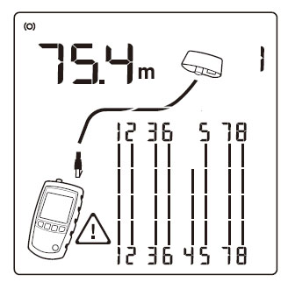
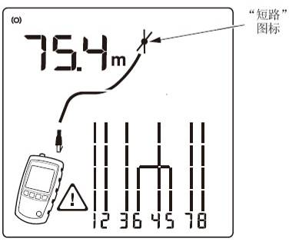
14.3.2 双绞线链路或跳线验证测试
图14.10链路开路 图14.12 链路短路

Slide 44
14.3.2 双绞线链路或跳线验证测试
3）线路跨接
图14-12所示为显示第3根和第4根线跨接。线位号会闪烁来表示故障。电缆长度为53.9 m。电缆为屏蔽式。检测线路跨接需要连接远端适配器。
4）线对跨接
图14-13所示为显示线对1，2和3，6跨接。线位号会闪烁来表示故障。这可能是由于接错568A 和568B 电缆引起。检测线对跨接需要使用远端适配器。

Slide 45
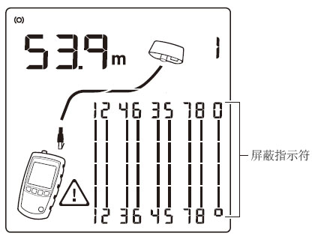
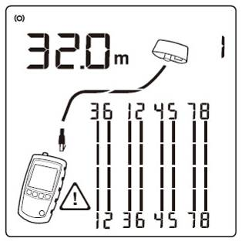
14.3.2 双绞线链路或跳线验证测试
图14.12 线路跨接 图14.13 线对跨接

Slide 46
14.3.2 双绞线链路或跳线验证测试
5）串绕
图14-14所示为显示线对3，6和4，5存在串绕。串绕的线对会闪烁来表示故障。电缆长度为75.4 m。在串绕的线对中，端到端的连通性正确，但是所连接的线来自不同线对。线对串绕会导致串扰过大，因而干扰网络运行。
步骤4：查看单独结果。
要查看每个线对的单独结果，可用“ ”或“ ”在屏幕之间移动。在此模式下，测试仪仅连续测试用户正在查看的线对。

Slide 47
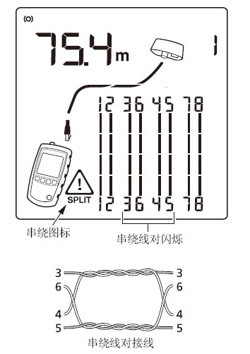
14.3.2 双绞线链路或跳线验证测试
图14.14串扰

Slide 48
14.3.2 双绞线链路或跳线验证测试
图14-15所示为单独结果。其中（a）线对1、2在29.8 m处存在短路。（b）线对3、6为67.7 m长并以线序适配器端接。（c）线对4、5在48.1 m处存在开路。开路可能是一根或两根接线。
（a） （b） （c）
图14.15单独线对的结果屏幕

Slide 49
14.3.3 双绞线链路及信道认证测试
步骤1：基准设置。
在使用测试仪之前，首先需要进行基准设置。
基准设置程序可用于设置插入损耗及ACR-F（ELFEXT）测量的基准，在下面时间运行测试仪的基准设置程序：
（1）如果要将测试仪用于不同的智能远端，可将测试仪的基准设置为两个不同的智能远端。
（2）通常每隔30天就需要运行测试仪的基准设置程序，以确保取得准确度最高的测试结果。更换链路接口适配器后无需重新设置基准。
设置基准设置的步骤为：
（1）开启测试仪及智能远端，等候1分钟，然后才开始设置基准。
（2）连接永久链路及信道适配器，如图14-16所示。

Slide 50
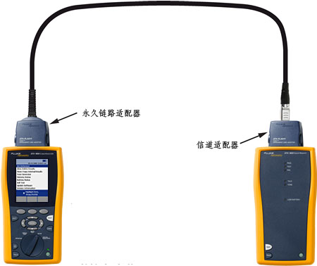
8.2 电缆传输通道认证测试

Slide 51
14.3.3 双绞线链路及信道认证测试
（3）将测试仪旋转开关转至SPECIAL FUNCTION（特殊功能）位置，并开启智能远端功能。
（4）选中设置基准，然后按Enter键，如果同时连接了光缆模块及铜缆适配器，接下来选择链路接口适配器。
（5）按TEST键。
步骤2：线缆类型及相关测试参数的设置。
在用测试仪测试之前，需要选择测试依据的标准、选择测试链路类型（基本链路、永久链路、信道）、选择线缆类型（3类、5类、5e类、6类双绞线，或是多模光纤或单模光纤）。同时还需要对测试时的相关参数（如测试极限、NVP、插座配置等）进行设置。
具体操作方法是将测试仪旋转开关转至SETUP（设置）位置，用方向键选中双绞线；然后按Enter键，对相关参数进行设置。表14-2列出了可设置的部分测试参数。

Slide 52
14.3.3 双绞线链路及信道认证测试
步骤3：连接被测线路。
为了将测试仪和智能远端连入被测链路，除了需要测试仪主机和智能远端外，还需要一些附件，主要包括以下几项：
（1）测试仪及智能远端连电池组；
（2）内存卡（可选）；
（3）两个带电源线的交流适配器（可选）；
（4）两个永久链路适配器：用于测试永久链路；
（5）两个通道适配器：用于测试通道。
链路接口适配器提供用于测试不同类型的双绞线LAN 布线的正确插座及接口电路。测试仪提供的通道及永久链路接口适配器适用于测试至第 6 类布线。
如果是信道测试，需要使用两个信道适配器；如果用于测试永久链路，则需要使用两个永久链路适配器。
图14-17所示为DTX-1800 电缆测试仪的永久链路测试连接。图14-18所示为DTX-1800 电缆测试仪的信道测试连接。

Slide 53
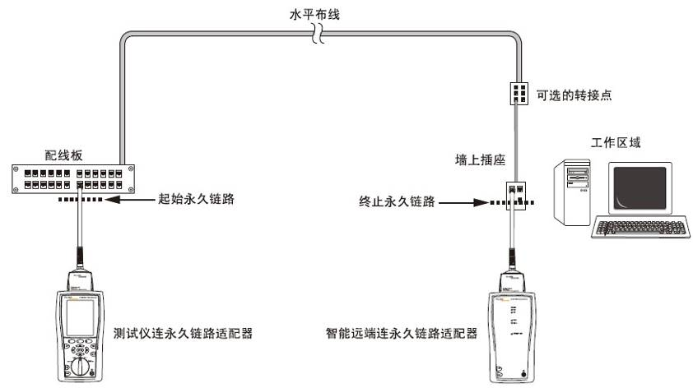
8.2 电缆传输通道认证测试
图14.18 DTX-1800 电缆测试仪的永久链路测试连接

Slide 54
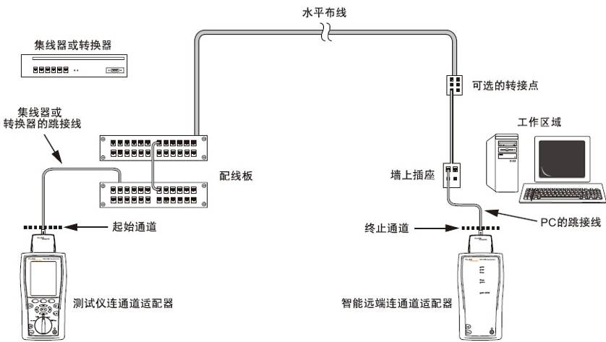
8.2 电缆传输通道认证测试
图14.19 DTX-1800 电缆测试仪的信道测试连接

Slide 55
14.3.3 双绞线链路及信道认证测试
步骤4：进行自动测试。
自动测试是最常用的功能。自动测试会运行认证测试所需的所有测试。测试完毕，所有测试和测试结果全部列出，以便查看每项测试的详细结果。结果可以保存、打印或传送至电脑。
（1）将适用于该任务的适配器连接至测试仪及智能远端。
（2）将旋转开关转至“设置”，然后选择“双绞线”。从“双绞线”选项卡中设置以下参数：
缆线类型：选择一个缆线类型列表；然后选择要测试的缆线类型。
测试极限：选择执行任务所需的测试极限值。屏幕画面会显示最近使用的9个极限值。按F1键来查看其他极限值列表。

Slide 56
14.3.3 双绞线链路及信道认证测试
（3）将旋转开关转至AUTOTEST （自动测试），然后开启智能永久链路测试连接远端。按图14-17所示的永久链路连通道测试连接接方法或依图14-18所示的信道连接方法，连接至布线。
（4）如果安装了光缆模块，可能需要按F1更改媒介来选择双绞线作为媒介类型。
（5）按测试仪或智能远端的TEST键。若要随时停止测试，按EXIT键。
技巧：按测试仪或智能远端的TEST键启动音频发生器，这样便能在需要时使用音频探测器，然后再进行连接。音频也会激活连接布线另一端休眠中或电源已关闭的测试仪。
（6）测试仪会在完成测试后显示“自动测试概要”屏幕。
（7）如果自动测试失败，按F1错误信息键来查看可能的失败原因。
（8）若要保存测试结果，按Save键。选择或建立一个缆线标识码；然后再按一次Save 键。

Slide 57
14.3.3 双绞线链路及信道认证测试
步骤5：测试结果的处理。
测试仪绘在测试完成后显示“自动测试概要”屏幕，如图14-19所示。
（1）通过：所有参数均在极限范围内。
失败：有一个或一个以上的参数超出极限值。
通过*/ 失败*：有一个或一个以上的参数在测试仪准确度的不确定性范围内，且特定的测试标准要求用“*”注记。
（2）按F2或F3键显示一页、下一页画面。
（3）如果测试失败，按F1键来查看错误信息。
（4）屏幕画面操作提示。使用↑↓键来选中某个参数；然后按Enter键。
（5）“ ”：测试结果通过。
“ ”： 参数已被测量，但选定的测试极限内没有通过/ 失败极限值。
“ ”：测试结果失败。.

Slide 58
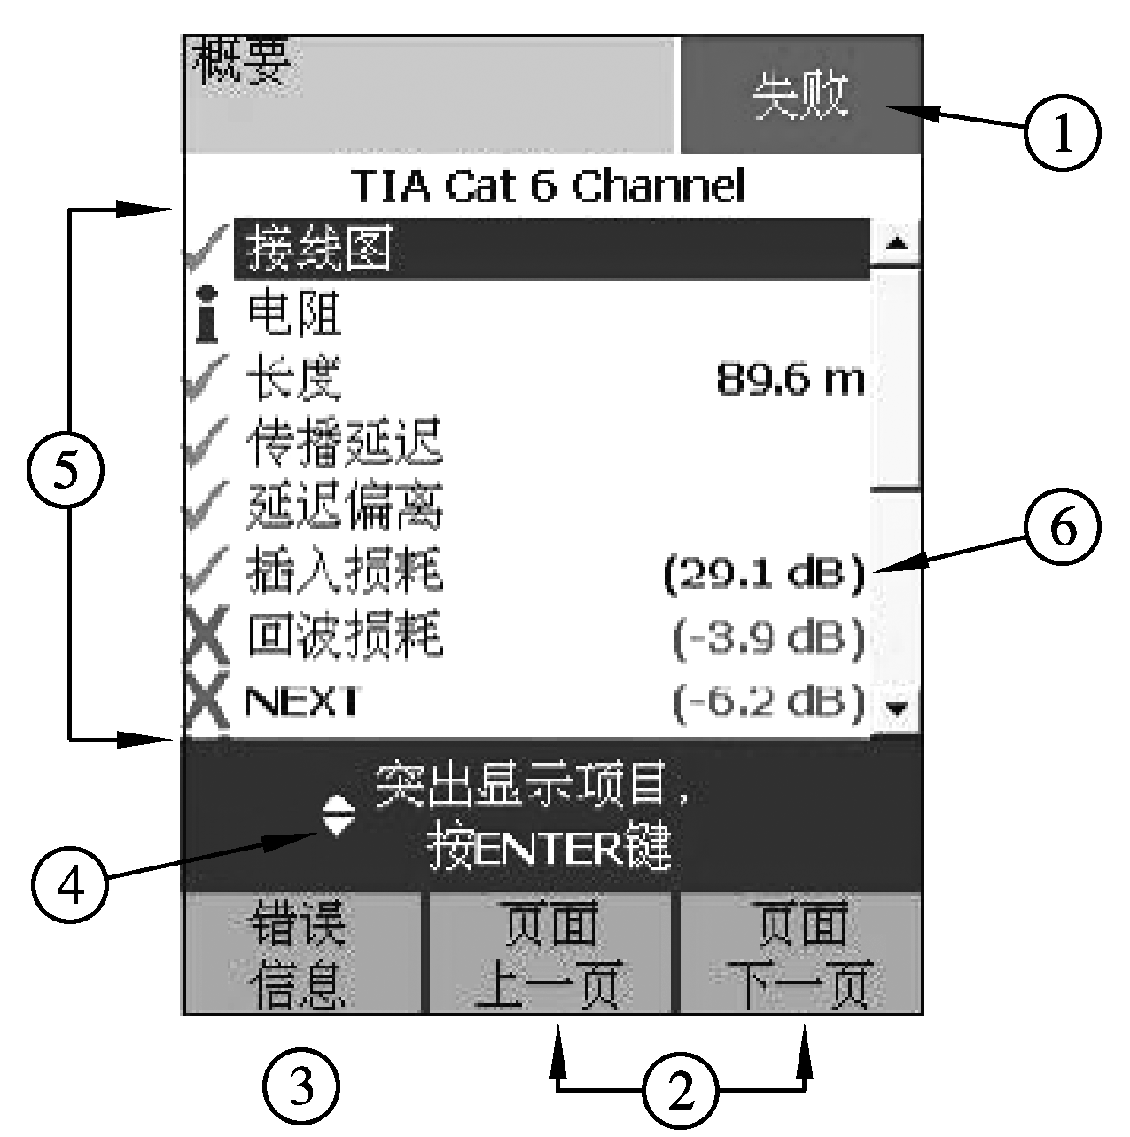
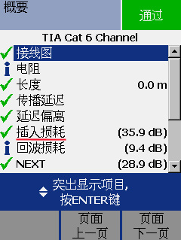
14.3.3 双绞线链路及信道认证测试

Slide 59
14.3.3 双绞线链路及信道认证测试
步骤6：自动诊断。
如果自动测试失败，按F1错误信息键以查阅有关失败的诊断信息。诊断屏幕画面会显示可能的失败原因及建议采取的措施来解决问题。测试失败可能产生一个以上的诊断屏幕。在这种情况下，按F2键来查看其他屏幕。图14-21所示为诊断屏幕画面的实例。
步骤7：缆线标识码。
（1）每次测试后可从预先产生的列表中选择线缆标识码或者建立一个新的标识码。
（2）若要选择线缆标识码来源，将旋转开关转至SETUP，选择仪器设置值，选择线缆标识码来源，然后选择一个来源：

Slide 60
14.3.3 双绞线链路及信道认证测试

Slide 61
14.3.3 双绞线链路及信道认证测试
步骤8：查看、移动、删除测试结果。
若要查看保存的测试结果，执行下面的步骤：
（1）将旋转开关转至Special Function，然后选择查看/删除结果。
（2）如果需要，按F1键更改资料夹键查找想查看的测试结果。
（3）突出显示测试结果，然后按Enter键进入。
若要删除测试结果或资料夹，执行下列步骤：
（1）将旋转开关转至Special Function，然后选择查看/删除结果。
（2）如果需要，按F1键更改资料夹键查找想查看的测试结果。
（3）执行下面其中一个步骤：
若要删除一个结果，突出显示该结果，按F2键删除
若要删除当前资料夹中的所有结果或者删除一个资料夹，按F2键删除。

Slide 62
14.3.3 双绞线链路及信道认证测试
步骤9：测试报告。
（1）测试报告的生成。与Fluke公司系列测试仪配合使用的测试管理软件是Fluke公司的LinkWare电缆测试管理软件。LinkWare电缆测试管理软件支持EIA/TIA 606A标准，允许添加EIA/TIA 606A标准管理信息到LinkWare数据库。该软件可以组织、定制、打印和保存Fluke系列测试仪测试的铜缆和光缆记录，并配合LinkWare Stats软件生成各种图形测试报告。
（2）评估测试报告。通过电缆管理软件生成测试报告后，要组织人员对测试结果进行统计分析，以判定整个综合布线系统工程质量是否符合设计要求。使用Fluke LinkWare软件生成的测试报告中会明确给出每条被测链路的测试结果。如果链路的测试结果合格，则给出PASS的结论。如果链路测试不合格，则给出Fail的结论。

Slide 63
习题
二、思考题
1．什么是电缆的验证测试？什么是电缆的认证测试？
2．电缆认证测试的标准或规范有哪些？
3．什么是基本链路？什么是永久链路？什么是信道？
4．简述永久链路和信道的区别。
5．电缆认证测试模型有哪些？试分析各个模型的异同点。
6．5e类布线系统和6类布线系统在认证测试时分别需要测试哪些参数？
7．常用的电缆测试设备有哪些？分别可以进行什么测试？
8．双绞线电缆布线的常见故障有哪些？
9．分析双绞线电缆近端串扰未通过的原因及解决的方法。
10．分析双绞线电缆接线图未通过的原因及解决的方法。
11．分析双绞线电缆链路长度未通过的原因及解决的方法。
14．分析双绞线电缆衰减未通过的原因及解决的方法。
三、实训题
1. 以一幢大楼的布线为依据，进行电缆认证测试，得出测试报告。

